Slide 1
Ploveći hoteli – ’Prijatelji vode’
Ciljevi projekta
Istražili smo vrste prometa i pomorski promet
Statistički smo obradili učestalost uplovljavanja kruzera u luku Gruž i luku Stari grad
Istražili smo utjecaj kruzera na okoliš
Upoznali smo se s povijesnim pričama i legendama vezanih uz otok Lokrum
More u književnosti

Slide 2
Voda
Voda je ono što nam svima treba,
ona je pravi dar s neba.
Kiša, rijeka, potok, more
sve to kapljice vode tvore.
Svaki dan treba nam čista voda,
pa zašto je onečišćujemo onda?
Kruzer, brod, čamac, barka,
kažu, od automobila troše manje,
ali je to velika varka!
Slabo je to naše znanje!
Po moru nafta i smeće pliva,
na štetu svijeta živa!
Velika je briga i smeće,
a nitko ga čistiti neće!
Za čist okoliš treba se pobrinuti,
čisto more neće se samo stvoriti!
Riba, školjka, koralj, rak
boje se, negoduju
i daju znak:
VODU ČUVAJTE,
ZA VAS I POTOMKE,
ZDRAV ŽIVOT I SAVJEST ČISTU
JER SVAKOG DANA PIJETE ISTU,
ČUJTE NAS
VODI TREBA SPAS!!!

Slide 3
Balastne vode

Slide 4
Općenito o zagađenju brodovima
Kruzeri zagađuju zrak ispuštanjem plinova svojih motora i paljenjem otpada.
Veći brod dolazeći u luku u jedan dan može emitirati zagađenje od 2000 automobila i kamiona na godinu.
Prema službenim indikatorima EU-a, ostavljaju štetu ekvivalentnu 266 milijuna eura, jer ispušni plinovi uzrokuju smog, kisele kiše, erodiranje fasada i skulptura, te globalno potiču klimatske promjene.

Slide 5
Imamo:crne vode,sive vode i brodsku kaljuž.
Crne vode su vode koje sadrže fekalije iz WC-a a sive vode su vode iz tuševa, perilica za rublje itd.
Sastav otpada kruzera sličan je komunalnom otpadu.
Oko milijun tona otpada godišnje od kruzera je 24%
Smeće na brodovima se uglavnom spaljuje a pepeo se baca u more.
Otpadne vode sa broda opasne su za ekosustave pa tako i za čovjeka.

Slide 6
Onečišćenje morskog okoliša predstavlja jedan od najvećih ekoloških problema današnjice.
Vodeni balast je voda s tvarima u njoj, ukrcana radi kontrole trima, nagiba, gaza, stabiliteta i naprezanja broda.
U prošlosti su brodovi kao balast koristili kamenje, drvo i pijesak.
preveze između 10 i 12 milijardi tona balastne vode s oko 4 500 različitih vrsta organizama i 3 000 planktonskih vrsta.
Balastna voda može sadržavati tekuće i čvrste nečistoće različitog sastava te žive ili uginule morske organizme.

Slide 7
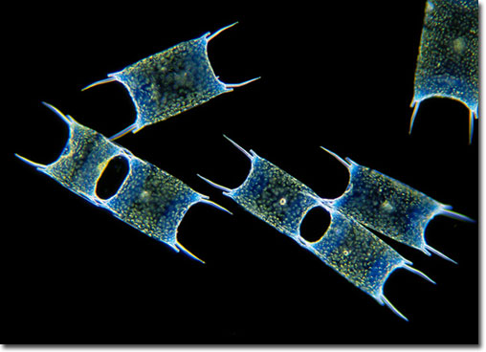
Morski organizmi mogu biti izuzetno opasni kada se balastnom vodom prenesu u akvatorij u kojem nisu domicilni.
Iako su znanstvenici prvi put spoznali utjecaj unosa stranih morskih organizama u novi ekosustav davne 1903. godine kada je Sjeverno more preplavila azijska alga Odontella.

Slide 9
Preporučuje se izmjena balastnih voda na otvorenom moru, u pravilu na udaljenosti 200 Nm od obale, a kada to nije moguće u području koje za to odredi vlast države luke.
Smjernice propisuju da svaki brod koji prevozi balastne vode mora imati Plan upravljanja balastnim vodama.
Konvencija se primjenjuje na sve brodove koji plove pod zastavom države stranke Konvencije.
Država čiju zastavu brod vije dužna je osigurati da brod udovoljava standardima Konvencije.
Inspektori će, u okviru osnovnog pregleda, provjeriti je li brod osiguran.

Slide 11
U Crnom moru, M. leidyi jede jaja i larve plave ribe. To je izazvalo dramatičan pad populacije riba, posebice komercijalno važne inćuna.
Kasnih 70-ih prošlog stoljeća u moru bi godišnje završilo 400.000 tona nafte.
Nafta je lakša od vode, ne otapa se u njoj, pliva na površini, zapaljiva je i toksična za žive organizme.
Brodovi su uzimajući vodu za balanst također pokupili naftu i prenijeli je na druge dijelove.

Slide 12
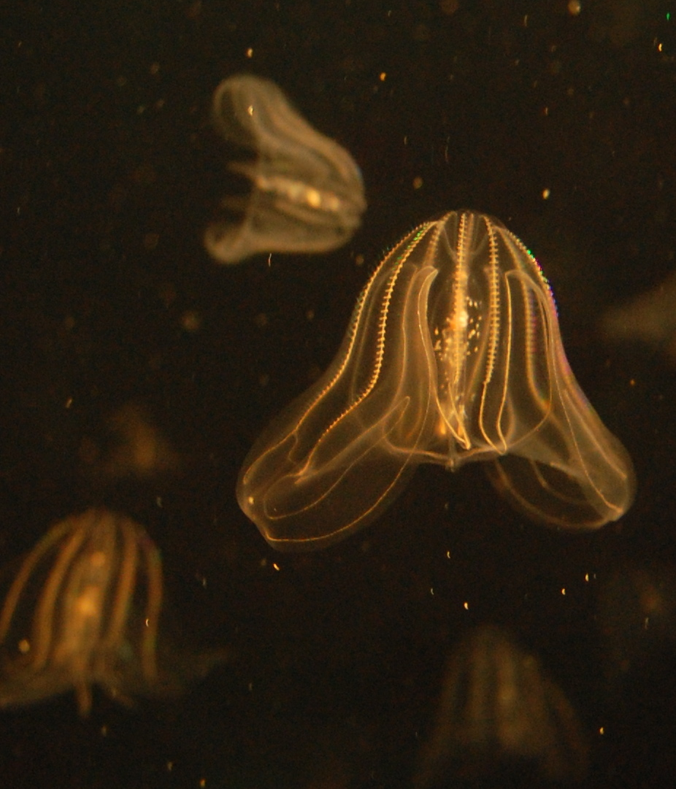

Slide 13
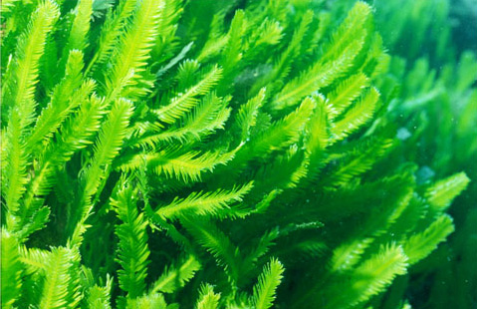
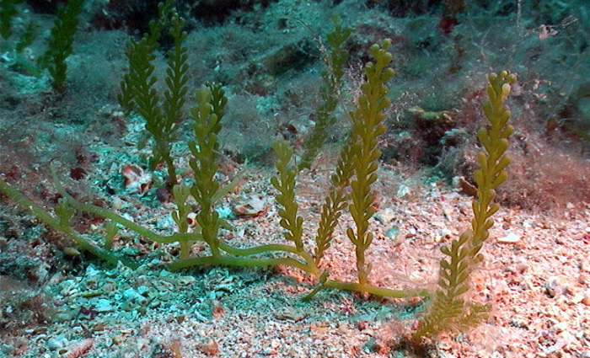
Alge koje su prenesene u Jadran balastnim vodama su C. racemosa i Caulerpa taxifolia.

Slide 14
Izlijevanje u Jadran bez nadzora moglo bi izazvati štetu kao u Kanadi, crnomorskim zemljama, Australiji, Nizozemskoj ... Mogli bi biti ugroženi ribarstvo, akvakultura, turizam ... Pretpostavlja se da je čak i uzročnik nekoliko pandemija kolere u raznim dijelovima svijeta prenesen upravo balastnim vodama.

Slide 15
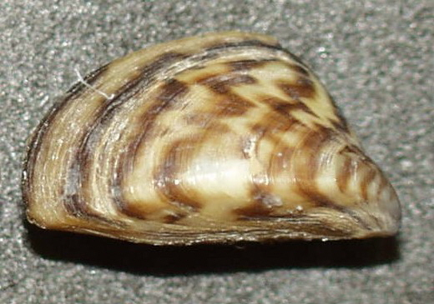
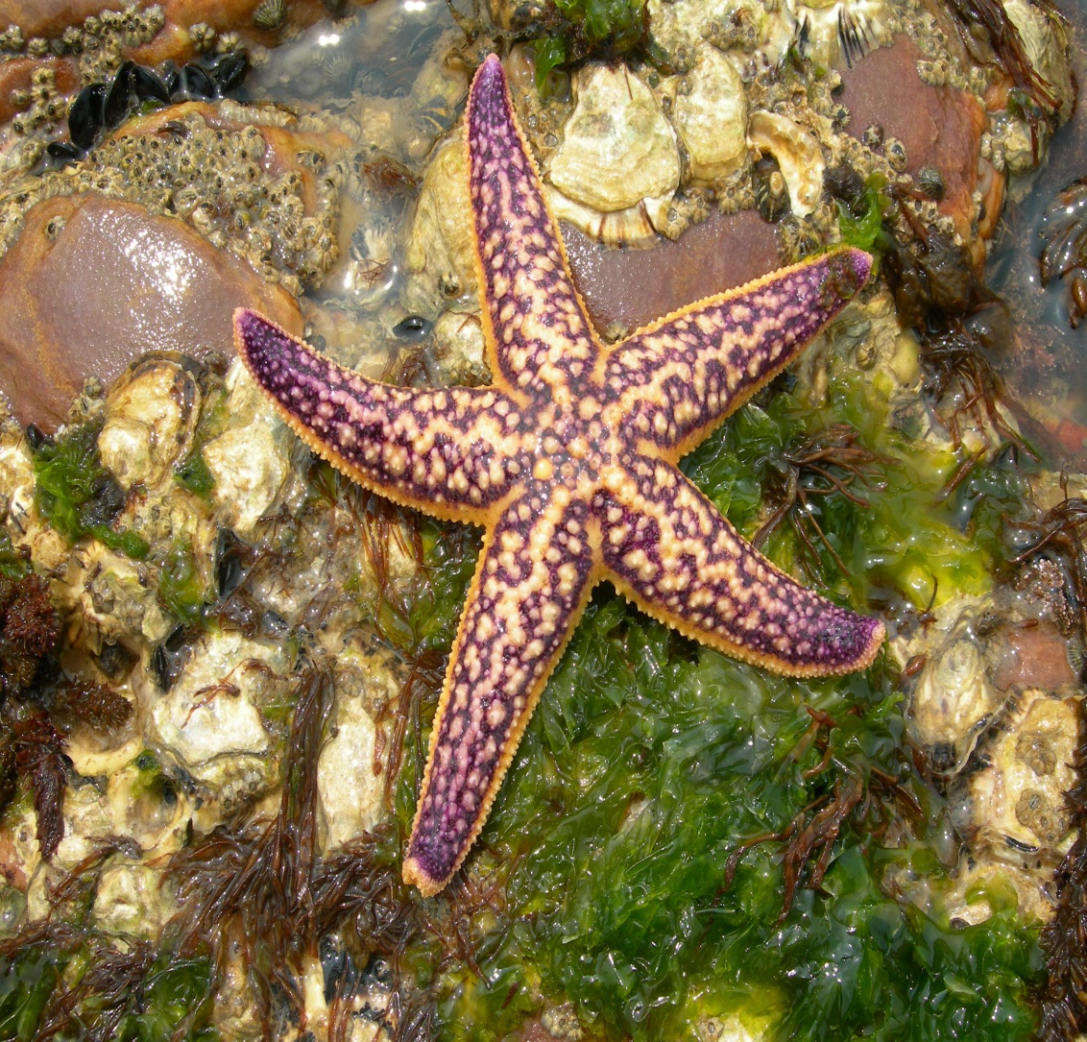
Školjkaš Dreissena polymorpha je zbog velikog obraštaja na različitim postrojenjima izazvala enormne gospodarske štete u Kanadi i SAD-u, a jedna vrsta zvjezdače Asterias amurensis uništila je uzgoj kozica u Tasmaniji.

